Slide 1
Taller de
Análisis Integrado de Resultados DIA Evaluación de Cierre
Área Académica / Área Socioemocional
Octubre 2026

Slide 2




¿Qué haremos en este taller?
Una vez finalizada la aplicación del DIA Evaluación de Cierre, el equipo directivo tendrá acceso al Informe de Resultados Establecimiento y, por su parte, las jefaturas de curso y docentes de asignatura a los Informes por curso, en los ámbitos académico y socioemocional. Cada profesional del equipo directivo y docente hará una revisión y análisis individual de estos resultados, identificando hallazgos que luego compartirán para realizar una reflexión técnico pedagógica de manera colaborativa con otros profesionales del establecimiento en el Taller de Análisis Integrado de Resultados DIA Evaluación de Cierre, a fin de identificar y priorizar los problemas (por curso o nivel, o bien en cuanto a la gestión institucional), además de plantear posibles causas de dichos problemas y analizarlas con datos cualitativos y cuantitativos. Esto les permitirá a los equipos proponer acciones a nivel de gestión de aula o de establecimiento, que puedan incorporar a la planificación 2027, para promover una formación integral de los y las estudiantes en el marco de la Política de Reactivación Educativa Integral.
Recuerda que es importante preparar y organizar el proceso de análisis de los resultados del DIA. Revisa aquí el set de infografías que te pueden guiar en esta tarea. Link a las infografías.
Nota para coordinador(a)

Slide 3
¿Qué aspectos debemos considerar durante este taller?
Sistemáticamente, la escuela produce y recibe resultados de aprendizaje que aportan una gran cantidad de información que puede resultar abrumadora, pero a la vez contiene detalles que servirán para comprender qué sucede con los aprendizajes. Por ello, su adecuado análisis es esencial.
Es importante que exista claridad sobre la existencia del problema y su magnitud. Para ello, es útil contar con antecedentes del problema y analizarlos, teniendo en consideración las definiciones estratégicas del establecimiento declaradas en su PEI. De esta forma, tendremos seguridad sobre la relevancia de abordar el problema a través del uso de datos.
Es necesario considerar que el análisis de datos es un proceso por el cual las personas interactúan unas con otras para darle significado a la información, ganando nuevo conocimiento a partir de la interacción, y llevando aquel conocimiento a la práctica.
¿Por qué necesitamos problemas en el ámbito escolar? De acuerdo con Mintrop y Zumpe (2019)*, la resolución de problemas es un desafío y un ejercicio permanente de las instituciones educativas y de sus líderes. Lograr identificar y definir problemas, permite priorizar los desafíos que son más relevantes y/o urgentes de abordar, para posteriormente comprender de forma más completa realidades que queremos cambiar y luego ser capaces de decidir cómo enfrentarlas.
*Mintrop, H. y Zumpe, E. (2019). Solving Real-Life Problems of Practice and Education Leaders’ School Improvement Mind-Set. https://www.researchgate.net/profile/Heinrich-Rick-Mintrop/publication/332049639_Solving_Real-Life_Problems_of_Practice_and_Education_Leaders%27_School_Improvement_Mind-Set/links/6064d077299bf1252e1cef4c/Solving-Real-Life-Problems-of-Practice-and-Education-Leaders-School-Improvement-Mind-Set.pdf
Nota para coordinador(a)

Slide 4
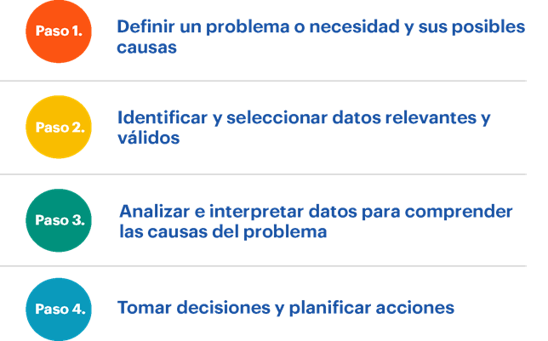

¿Cuáles son los pasos a seguir?
Una vez que todos(as) los(as) profesionales involucrados(as) hayan leído los Informes de Resultados por curso y el Informe de Resultados Establecimiento, realizar el Taller Análisis Integrado de Resultados DIA Evaluación de Cierre, por medio de los siguientes pasos:
Observar qué nos dicen los resultados del DIA Evaluación de Cierre.
Identificar y priorizar problemas o desafíos del Área Académica y/o Socioemocional, a nivel de curso o establecimiento.
Plantear causas que podrían estar provocando o incidiendo en los problemas o desafíos priorizados.
d) Organizar datos relevantes y válidos para cada una de las posibles causas identificadas.
e) Analizar e interpretar los datos para comprobar o descartar cada una de las posibles causas.
f) Proponer acciones de mejora para trabajar las causas comprobadas de los problemas o desafíos priorizados.
g) Decidir qué acciones de mejora implementar para la gestión institucional o para la gestión pedagógica del curso o nivel, que puedan ser incorporadas a la planificación del 2026.
Recuerda que las actividades propuestas pueden ser ajustadas en función del contexto y la realidad del establecimiento.
Con los informes a mano, se invita a los participantes del taller a que respondan la siguiente secuencia de preguntas.

Slide 5
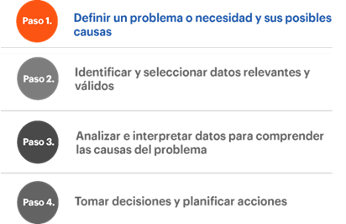
Analizando y tomando decisiones con los resultados del DIA Evaluación de Cierre
a.
Observar qué nos dicen los resultados del DIA Evaluación de Cierre
Una vez leídos los Informes de Resultados por Curso y/o el Informe de Resultados Establecimiento, ¿qué resultado(s) nos llama(n) la atención? ¿Qué hallazgos encontramos? ¿Alguno se relaciona con la convivencia escolar? ¿Qué observamos en Matemática? ¿Qué nos llama la atención en el Cuestionario Aprendizaje Socioemocional? ¿Qué observamos de los resultados del Cuestionario de Convivencia?
Un hallazgo es cualquier resultado presente en el o los informes del DIA que, para los participantes del taller, corresponde a una señal que ayuda a evaluar si se está avanzando o no en la formación integral de los y las estudiantes.

Slide 6
Analizando y tomando decisiones con los resultados del DIA Evaluación de Cierre
b.
Identificar y priorizar problemas o desafíos del Área Académica y/o Socioemocional, a nivel de curso o establecimiento
A partir de los hallazgos compartidos, ¿qué problemas o desafíos identificamos?
Entenderemos como problema una situación que debe ser abordada y que se puede mejorar, ajustar o cambiar, para poder cumplir de mejor forma con los propósitos formativos.

Slide 7
Analizando y tomando decisiones con los resultados del DIA Evaluación de Cierre
b.
Identificar y priorizar problemas o desafíos del Área Académica y/o Socioemocional, a nivel de curso o establecimiento
b) De los problemas o desafíos que identificamos, ¿cuál o cuáles priorizamos para analizar con datos? ¿Por cuál o cuáles necesitamos comenzar a trabajar?
Problema(s) Priorizado(s)
1.
2.
3.
Posiblemente, identificaron varios problemas o desafíos en el curso, los cuales son importantes de abordar durante el año escolar. Como es poco probable abordarlos todos de una vez, deberán priorizar aquellos que comenzarán a trabajar y luego realizar los siguientes pasos para cada uno de ellos. Revisen aquí una propuesta para facilitar esta acción. Link a la infografía.

Slide 8
Analizando y tomando decisiones con los resultados del DIA Evaluación de Cierre
c.
Plantear posibles causas que podrían estar provocando o incidiendo en los problemas o desafíos priorizados
Ahora, profundicemos en el problema priorizado. ¿Cuáles son las causas que lo ocasionan? ¿Qué factores o situaciones podrían explicar la aparición de este problema?
Problema Priorizado 1
Posibles causas del problema
Para poder comprender mejor por qué se presentan los problemas o desafíos priorizados, es importante observar y analizar como posibles causas: la forma en que se aborda la enseñanza, los aprendizajes socioemocionales de los(as) estudiantes, la gestión de la convivencia escolar, el involucramiento de las familias y la gestión del establecimiento en estos temas.

Slide 9
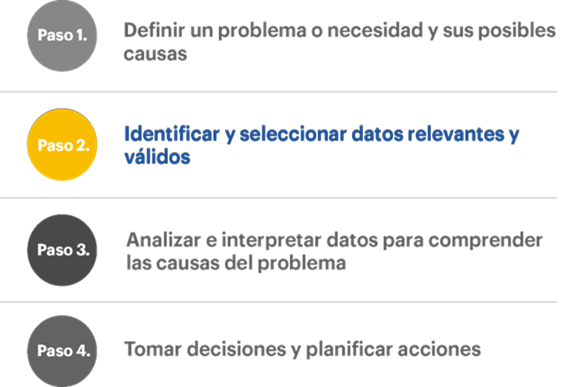
Analizando y tomando decisiones con los resultados del DIA Evaluación de Cierre
d.
Organizar datos relevantes y válidos para cada una de las posibles causas identificadas
En relación con las causas listadas anteriormente, ¿contamos con datos que nos permita argumentarlas? ¿Cuáles son estos datos?
Problema Priorizado 1
Posibles causas | ¿Qué datos tenemos para comprobarlas o descartarlas?
Recordar que no todos los datos disponibles en el establecimiento se relacionarán con el problema o desafío priorizado y sus posibles causas, por tanto, es necesario seleccionar aquellos datos cualitativos y cuantitativos que ayudarán a profundizar en las posibles causas del problema priorizado.

Slide 10
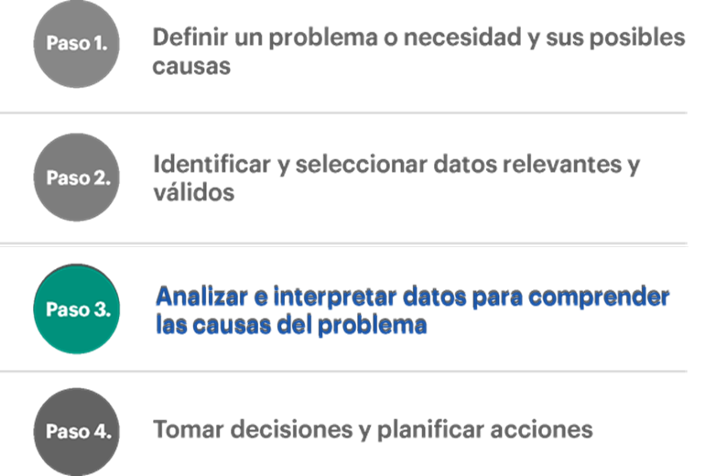
Analizando y tomando decisiones con los resultados del DIA Evaluación de Cierre
e.
Analizar e interpretar los datos para comprobar o descartar cada una de las posibles causas
Luego de identificar los datos con los que contamos, los analizamos para determinar las causas que están directamente relacionadas con el problema priorizado.
Problema Priorizado 1
Posibles causas | ¿Qué nos dicen los datos seleccionados para comprobarlas o descartarlas? | Conclusiones
Podemos tener la percepción de que existen varias causas del problema priorizado; sin embargo, debemos analizar cada una de estas a la luz de los datos para verificar que estamos realmente encontrando la causa raíz de dicho problema.

Slide 11
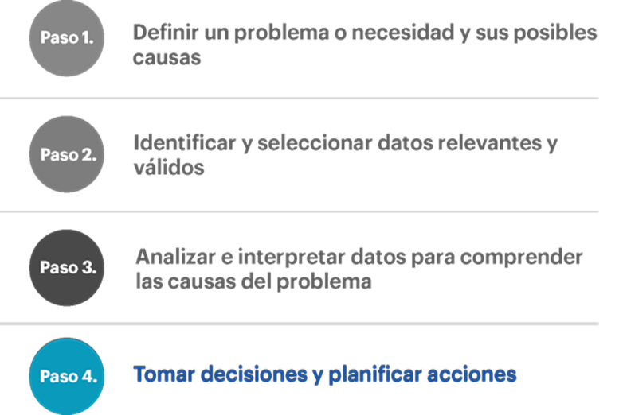
Analizando y tomando decisiones con los resultados del DIA Evaluación de Cierre
f.
Proponer acciones de mejora para trabajar las causas comprobadas del problema o desafío priorizado
De las causas a las acciones de mejora.
Para abordar el problema priorizado, realicemos una lluvia de ideas con el objetivo de proponer acciones de mejora para cada causa corroborada con los datos.
Con el objetivo de abordar el problema priorizado, se requiere proponer – en forma colaborativa y para cada una de las causas comprobadas– soluciones específicas, es decir, acciones de mejora.

Slide 12
Analizando y tomando decisiones con los resultados del DIA Evaluación de Cierre
g.
Decidir cuáles de las acciones de mejora propuestas para la gestión institucional y para la gestión pedagógica serán incorporadas a la planificación del 2027
De las acciones de mejora propuestas para abordar el problema priorizado, ¿cuáles apoyan la gestión pedagógica? ¿Cuáles aportan a la gestión del establecimiento? ¿Cuáles son posibles de implementar en el corto y mediano plazo?
Con el propósito de organizar las acciones a implementar para abordar el problema priorizado, se recomienda utilizar un instrumento de planificación que sea compartido con todos(as) los(as) integrantes del establecimiento. Con dicho instrumento, se puede monitorear y hacer seguimiento de lo implementado y, de esta manera, evaluar los resultados de las decisiones tomadas.

Slide 13
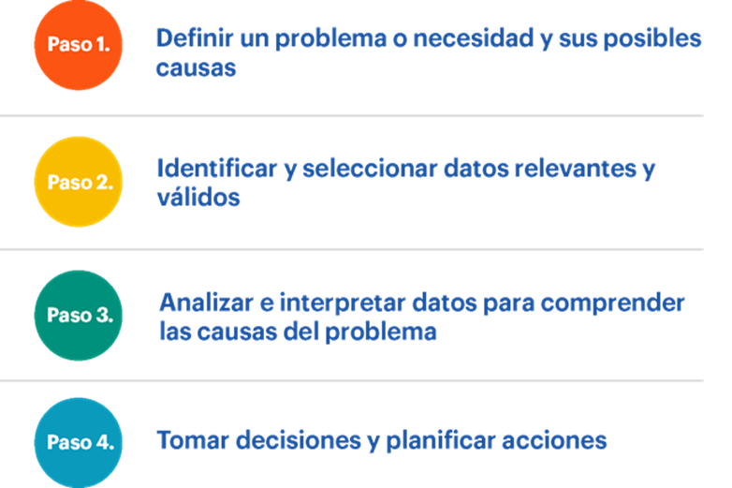
¿Qué hicimos para analizar los resultados del DIA y tomar decisiones a partir de ellos?
El uso de una metodología que, por medio de preguntas, guía la reflexión y el análisis de datos, favorece la definición de un problema o necesidad que esté afectando el logro de un propósito educativo relevante, como la formación integral de las y los estudiantes.
Luego, el análisis de los datos ayuda a la comprensión de este problema, lo que permite identificar sus causas y, con ello, posibilita la toma de decisiones sobre soluciones posibles de implementar.
De esta forma, el uso de datos propicia que el equipo docente, directivos(as) y otros(as) integrantes de las comunidades educativas, puedan movilizarse en dirección a la mejora continua de los procesos educativos.

